Slide 1
IT an der KHSB
Hinweise für Ihren Studienverlauf

Slide 2
Dienste und Angebote
Grundsätzlich:
Optional:
Studentische KHSB-Mailadresse
Opencampus
Lernplattform Moodle (auch per App möglich)
WLAN
Arbeiten von zuhause (Citrix – „Virtuellen Arbeitsplatz“)
Medienwerkstatt
Schulungsraum S202, Medienwagen
Microsoft Office 365 ProPlus (Drittanbieter)

Slide 3

Dieses Schreiben erhalten?
KHSB-Mail: Anschreiben per Mail zu Beginn Ihres Studiums
Web: https://login.microsoftonline.com
Login: vorname.nachname@stud.khsb-berlin.de
Passwort: xxx-xxx-xxx (individuell)
Zwei Emails sollten bereits in Ihrem Postfach bzw. im Spamordner sein:
  Moodle (Lernplattform) Anmeldedaten
  Infos zur Campuscard (Link für den QR Code)

Slide 4
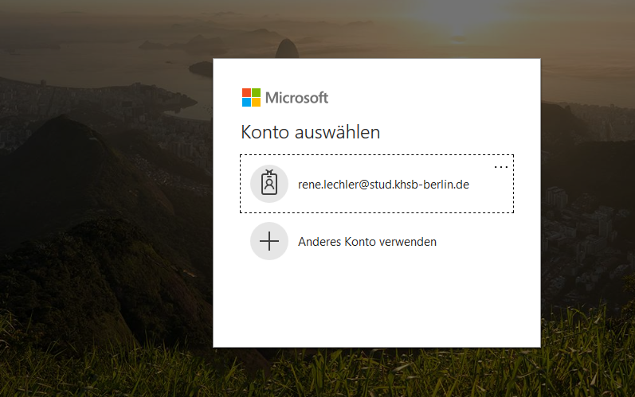
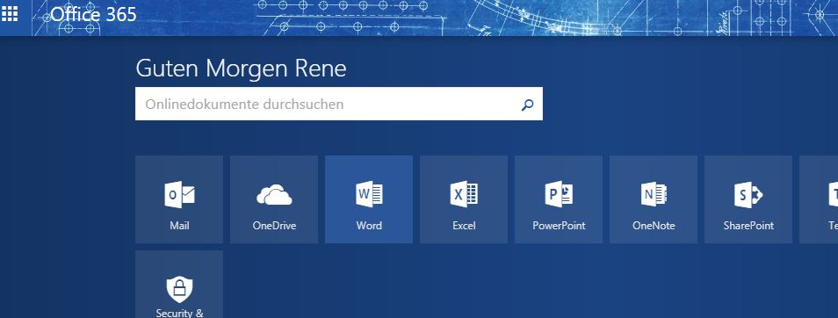
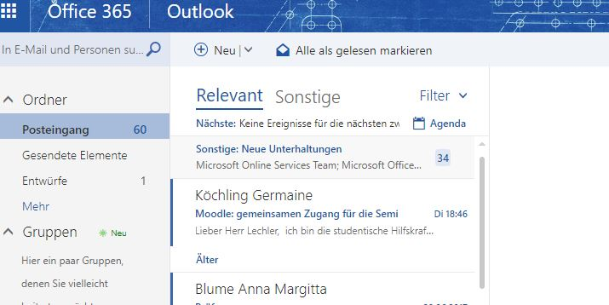
Login Studentische KHSB-Mailadresse: vorname.nachname@stud.khsb-berlin.de
Login: www.office.com
Cloud MS Office 365
Postfach

Slide 5
Wenn online nicht reicht:
Microsoft Office 365 ProPlus
Microsoft Office 365 Pro Plus
… auch möglich
für Eingeschriebene KHSB Studierende
bis 5 Systeme auf
  Windows
  Mac
  Apples iPad / iPhone
  Android
Lizenz für Windows 10 Education
!
für Lizenz melden bei der EDV unter pcpool@khsb-berlin.de

Slide 6
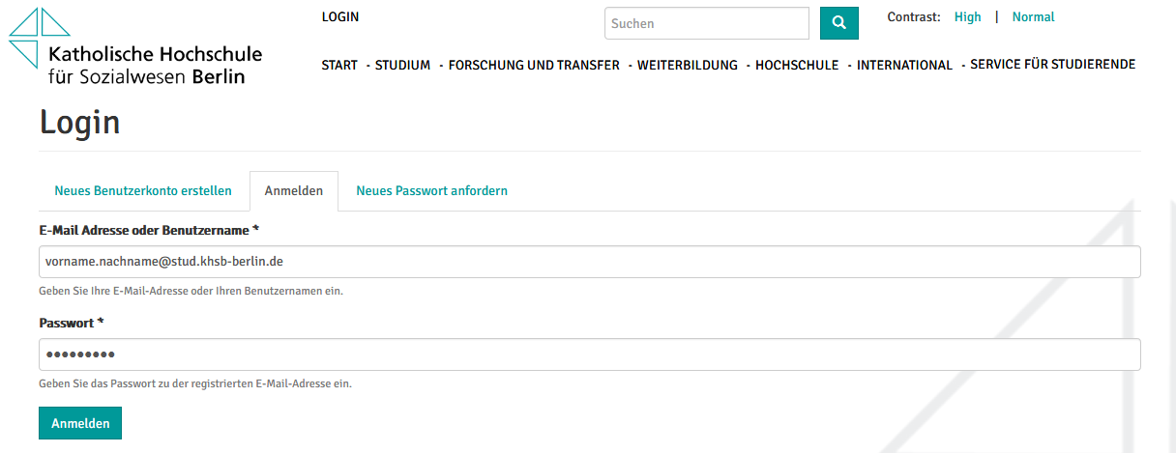
Login Open Campus (Homepage)
Mit Ihrer studentischer Emailadresse + (bisherigem) Passwort einloggen

Slide 7
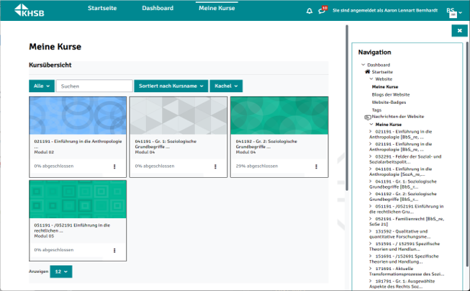
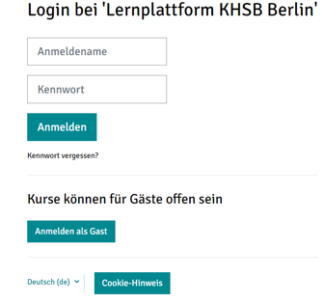
Lernplattform Moodle: lernplattform.khsb-berlin.de
Login: Matrikel-Nr.+0
Die Lehrmaterialien für die Seminare finden Sie hier!

Slide 8
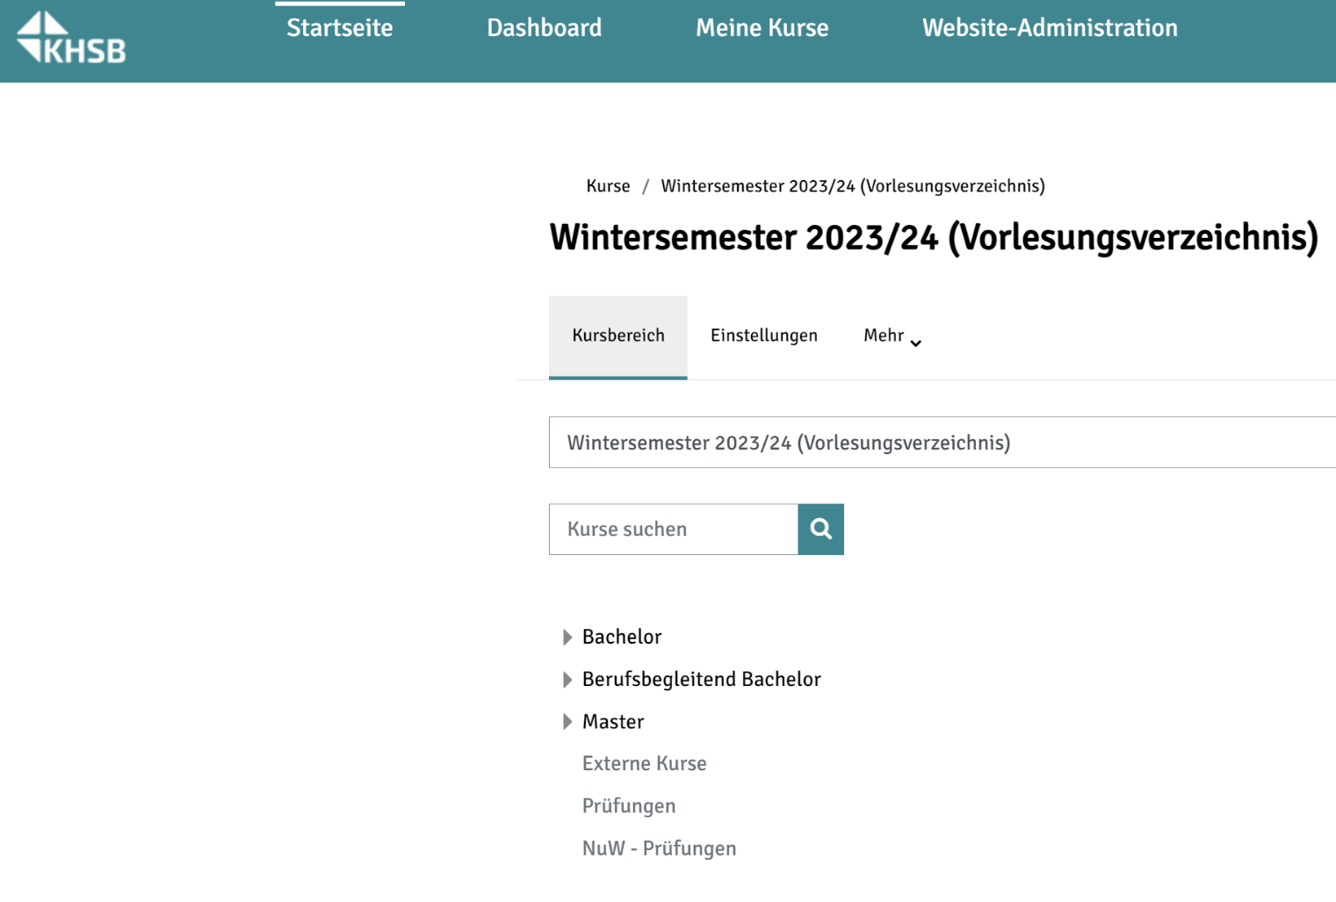
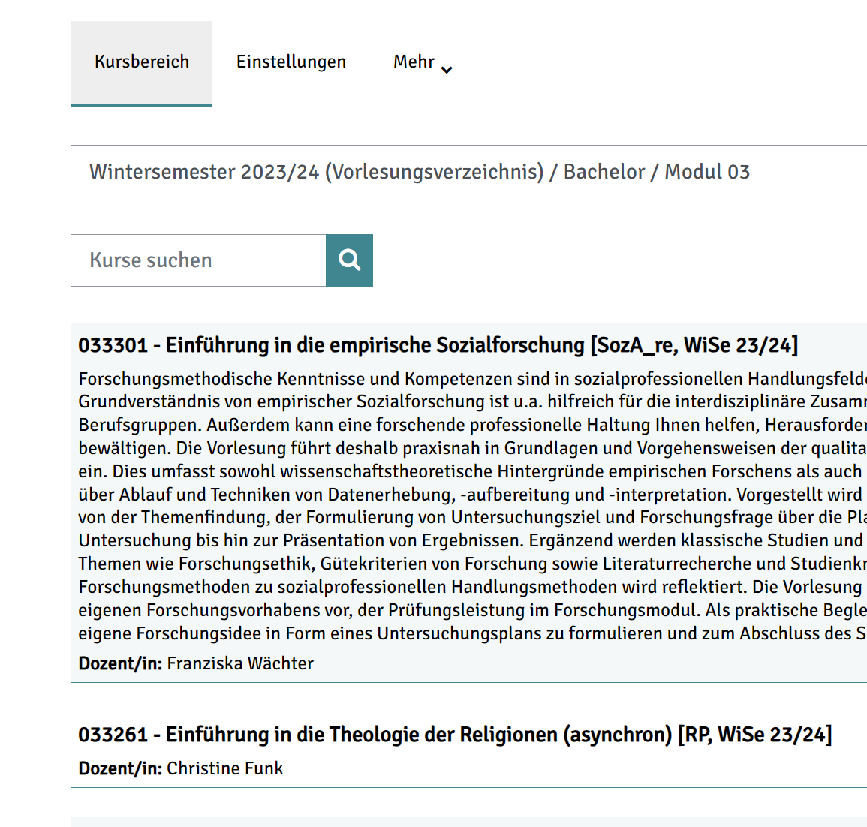
Lernplattform Moodle - Struktur
oder per Suche:

Slide 9



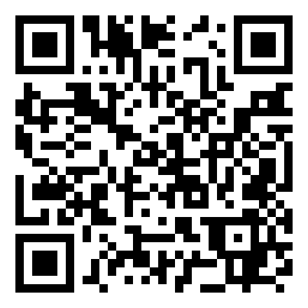
oodle Mobile App
iOS + Android kompatibel
Einstellungen
Wo kann ich die Software beziehen?
Moodle Website: download.moodle.org/mobileApp
Website: https://lernplattform.khsb-berlin.de/
Anmeldename Matrikel-Nr.+0
Passwort gewähltes Passwort

Slide 10
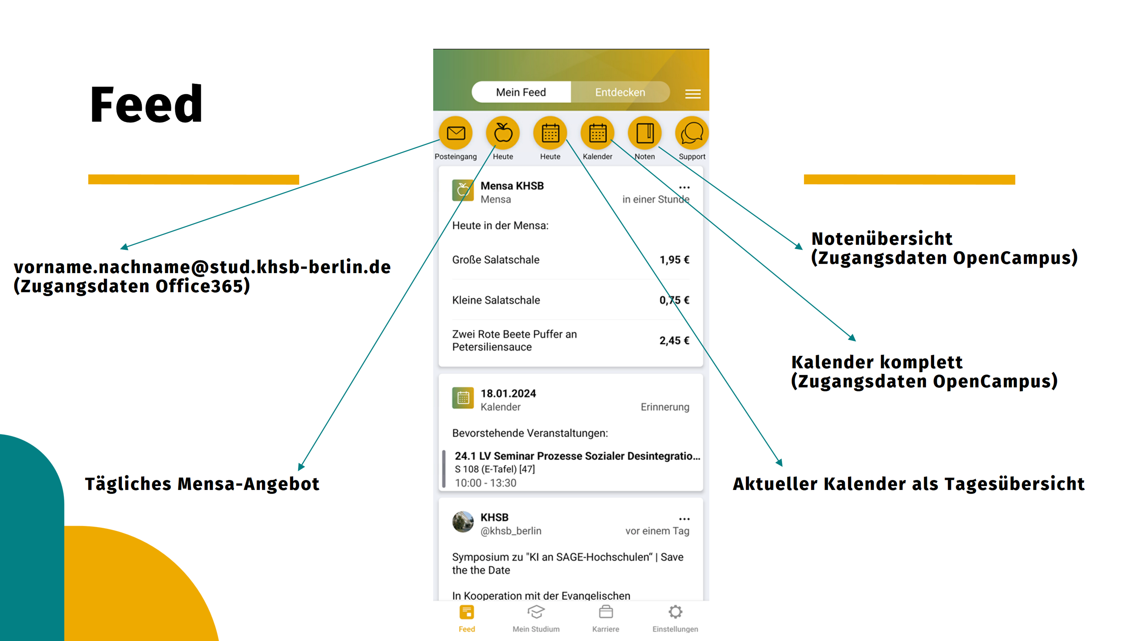
KHSB App
Alle Infos finden Sie hier: https://www.khsb-berlin.de/de/node/932667

Slide 11

Bibliotheksdatenbank
Ezproxy
ANMELDUNG
https://khsb-bibliothek-on-worldcat-org.khsb.idm.oclc.org/discovery
Benutzername: studentische Emailadresse
Passwort: identisch W-LAN Zugang
wenn unverändert, dann das Geb.-Datum (6-stellig TT.MM.JJ)
Nach der Anmeldung öffnet sich direkt der Bibliothekskatalog und Sie können nach E-Books, E-Journals und Abschlussarbeiten recherchieren.
Es ist keine Installation erforderlich! Der Service funktioniert unabhängig vom verwendeten Browser und Betriebssystem.
Bei Problemen wenden Sie sich an den technischen Support der KHSB.

Slide 12
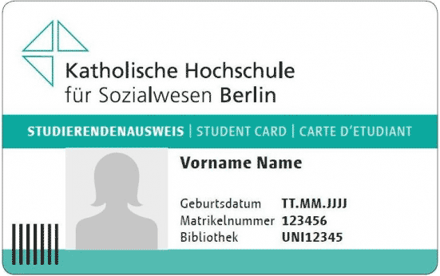
Campuscard
Woher bekommen?
individueller QR-Code per Mail an die studentische Emailadresse!
Weitere Infos unter:
https://www.khsb-berlin.de/de/node/146381/
Fragen und Anregungen an
campuscard-support@khsb-berlin.de
Was kann ich alles mit ihr tun?
Studierendenausweis
Gültigkeitsdauer des Studierendenausweises nach Rückmeldung aktualisieren
Bibliotheksausweis
Mensakarte des Berliner Studierendenwerks, inkl. elektronischer Geldbörse
Druck- und Kopierkarte für KHSB-Kopiergeräte

Slide 13
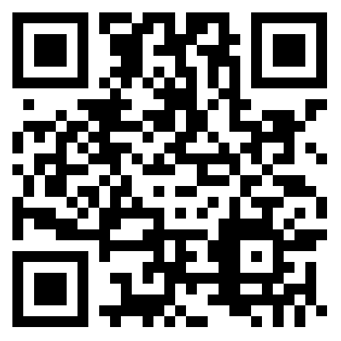
WLAN an der KHSB
EDUROAM = Education Roaming
EDUROAM einrichten
gemeinsamer Internetzugang an Standorten aller teilnehmenden Universitäten und Hochschulen einfach + kostenlos
Infos: khsb-berlin.de/sites/default/
files/eduroam_fuer_studierende.pdf
Ansprechpartner: pcpool@khsb-berlin.de
Zertifikat anfordern
easyroam.de KHSB-Login
Alternativ
WLAN: public oder public portal
LOGIN: schulung\Matrikel-Nr.+0
PASSWORT: individuell
Anleitung IOS + Android
https://www.khsb-berlin.de/de/node/448140

Slide 14
Ansprechpartner bei Problemen?
pcpool@khsb-berlin.de
moodle@khsb-berlin.de
campuscard-support@khsb-berlin.de
Arbeiten von Zuhause (Citrix), WLAN
z.B. Studentische Mailadresse
vorname.nachname@stud.khsb-berlin.de funktioniert nicht
Lernplattform Moodle
z.B. Passwort vergessen
z.B. CampusCard verloren
Telefonisch erreichbar unter 030 50 10 10 66
Öffnungszeiten s. Homepage „Technische Dienste (IT)“

Slide 15

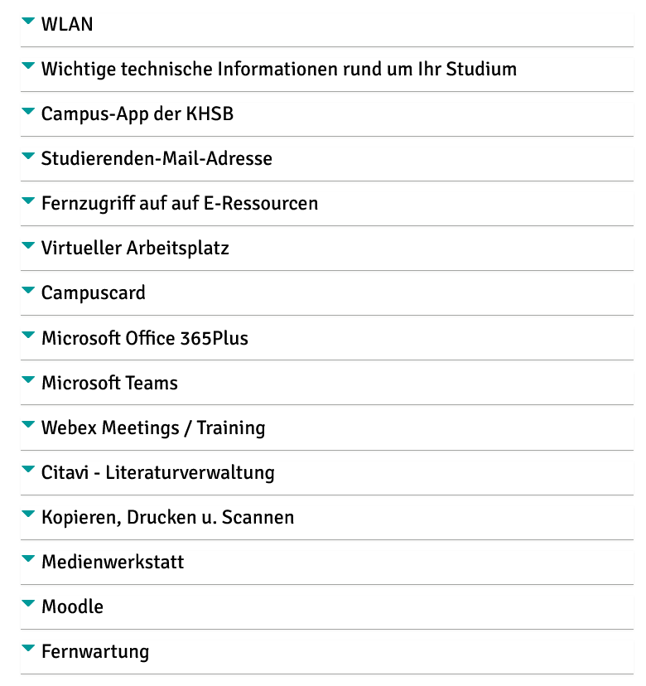
Informationen zum Nachlesen: KHSB-Berlin.de
> Technische Dienste (IT)

